Slide 1

Entrega final
Observatorio político
“Diversidad sexual”
Integrantes: - Matías Calderón
- Jorge Sandoval
- René Zárate
Ayudante: Miguel Cárcamo

Slide 2
Contenido
Cambios en la DB
Diferencias de modelos
Análisis de sentimientos
Consultas SQL
Aplicación

Slide 3
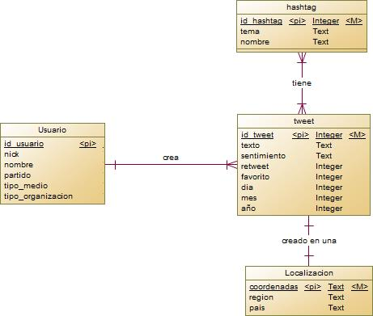
Cambios en la BD
Primer modelo

Slide 4
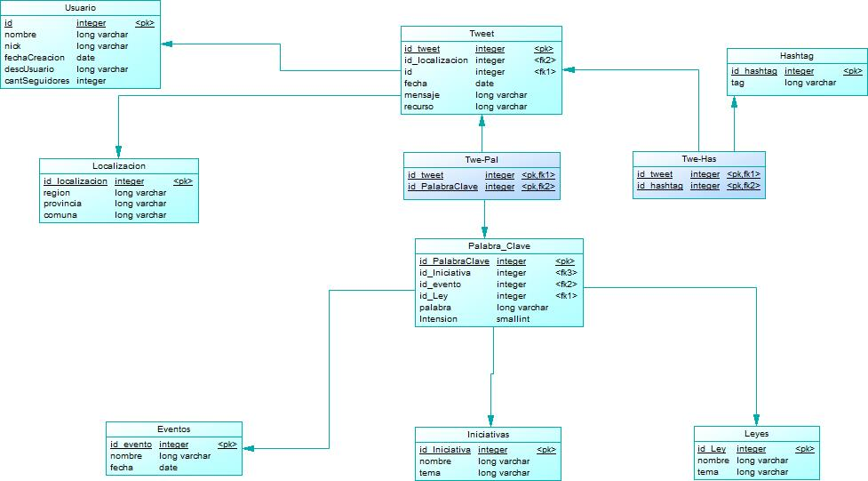
Segundo modelo

Slide 5
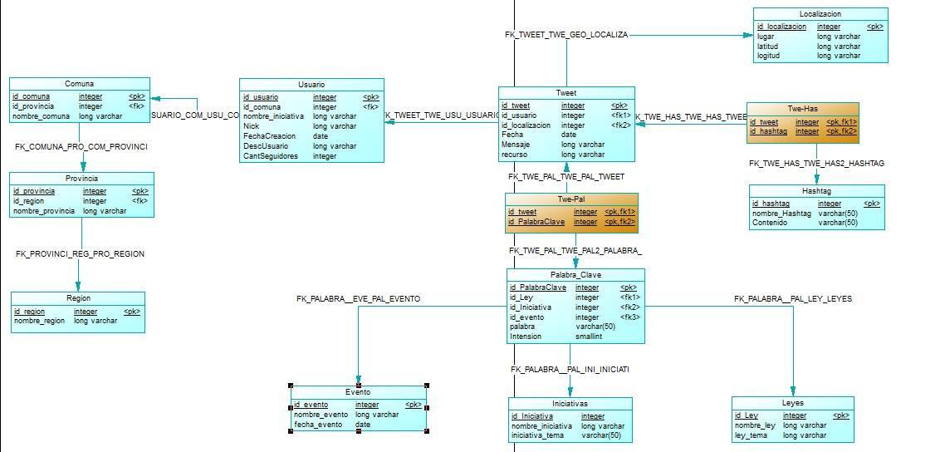
Modelo Final

Slide 6
Análisis de sentimientos
Para el análisis de sentimientos se utilizo la siguiente consulta SQL:
Cantidad de tweets con intension positiva vs negativa
SELECT intension,count(*) AS contador FROM tweets,busquedas WHERE tweets.busqueda_id = busquedas.id AND intension != 'neutral' GROUP BY intension ORDER BY contador DESC

Slide 7
Consultas SQL
Los 5 usuarios con mas seguidores y su cantidad
SELECT DISTINCT nombre,contador_seguidores FROM usuarios,tweets WHERE usuarios.id = tweets.usuario_id group by nombre, usuarios.id, tweets.id order by contador_seguidores DESC LIMIT 5
Los 10 Hashtags mas usados
SELECT tag, count(*) AS contador FROM tweets,hashtags,hashtags_tweets WHERE tweets.id = hashtags_tweets.tweet_id and hashtags.id = hashtags_tweets.hashtag_id group by tag order by contador DESC LIMIT 10

Slide 8
Consultas SQL
Cantidad de tweets hechos en dispositivos moviles
SELECT tweets.recurso,count(*) AS contador FROM tweets WHERE recurso IN ('Android', 'iPhone', 'Android Tablets','iPad', 'Windows Phone') GROUP BY recurso ORDER BY contador DESC
Las 15 paginas mas usadas para twitear
SELECT tweets.recurso,count(*) AS contador FROM tweets WHERE recurso NOT IN ('Android', 'iPhone', 'Android Tablets','iPad', 'Web Client') GROUP BY recurso ORDER BY contador DESC LIMIT 15

Slide 9
Aplicación
A continuación se mostrara la aplicación final obtenida.

Slide 10


